Slide 1


Giáo án
Lĩnh vực phát triển ngôn ngữ
Hoạt động: Văn học
Đề tài: Truyện Gấu con bị sâu răng
Chủ đề: Bản thân
Nhánh: Tôi cần gì để lớn lên và khỏe mạ
Đối tượng: Lớp mẫu giáo 4 tuổi B2 Người dạy: Nguyễn Nhớ + Dương Hương

Slide 2
I. Mục đích yêu cầu
1. Kiến thức
- Trẻ biết tên truyện “Gấu con bị đau răng”
- Trẻ nhớ tên truyện, tên các nhân vật trong câu chuyện, hiểu nội dung truyện, biết được vì sao gấu con bị sâu răng
- Trẻ biết trả lời theo nội dung câu chuyện.
2. Kỹ năng
- Luyện kỹ năng trả lời các câu hỏi của cô rõ ràng, đủ câu.
- Trẻ có kỹ năng ghi nhớ có chủ định.
- Phát triển ngôn ngữ, mở rộng vốn từ cho trẻ.
3. Thái độ
- Trẻ hứng thú tham gia vào giờ học
- Giáo dục trẻ biết giữ gìn vệ sinh răng miệng, ăn đầy đủ chất dinh dưỡng, không ăn nhiều bánh kẹo ngọt.
II. Chuẩn bị
- Giáo án.
- Powerpoint, máy tính, tivi.
- Tranh ảnh, video minh họa nội dung câu chuyện “Gấu con bị đau răng”
III. Nội dung tích hợp
- Âm nhạc, MTXQ.

Slide 3


Slide 4

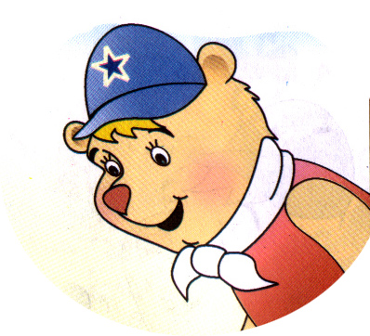

Slide 5


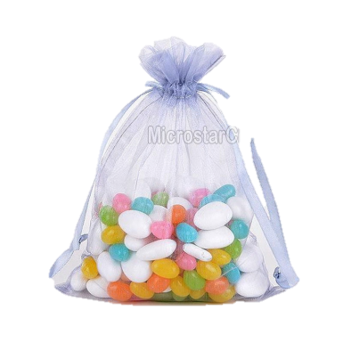
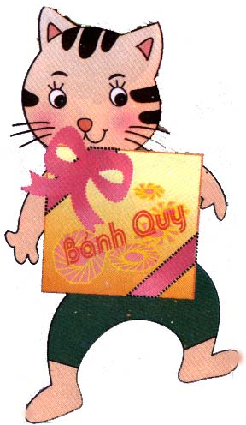
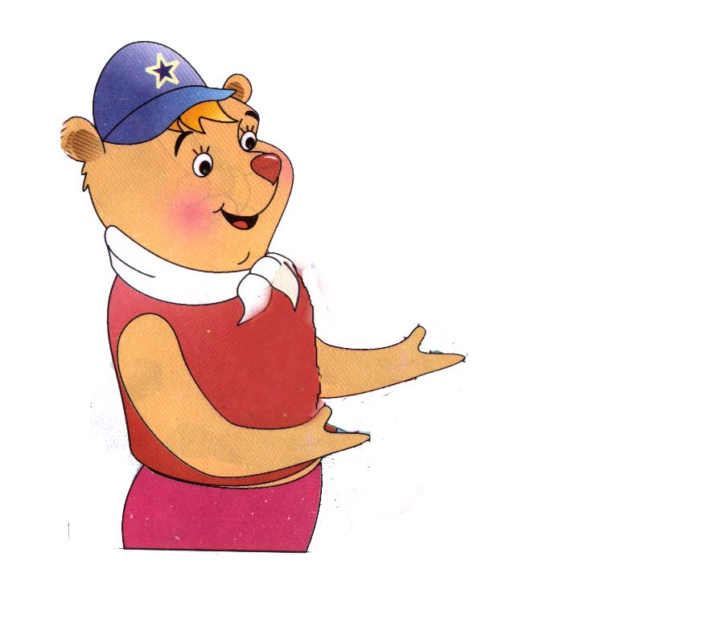
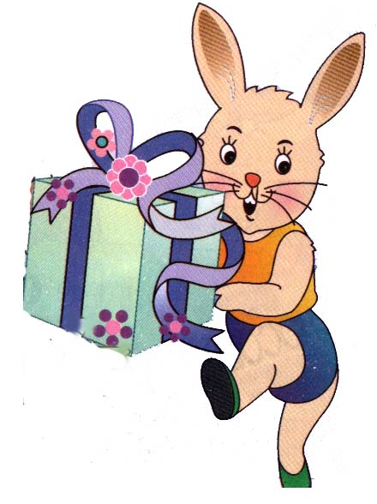

Slide 6
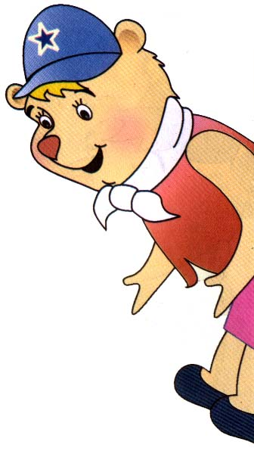
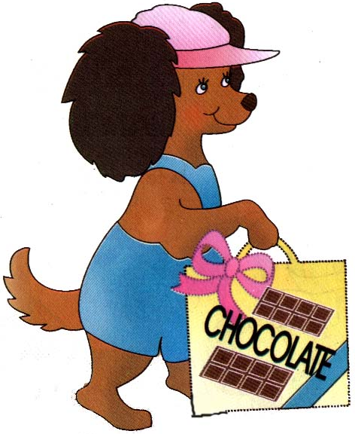


Slide 7
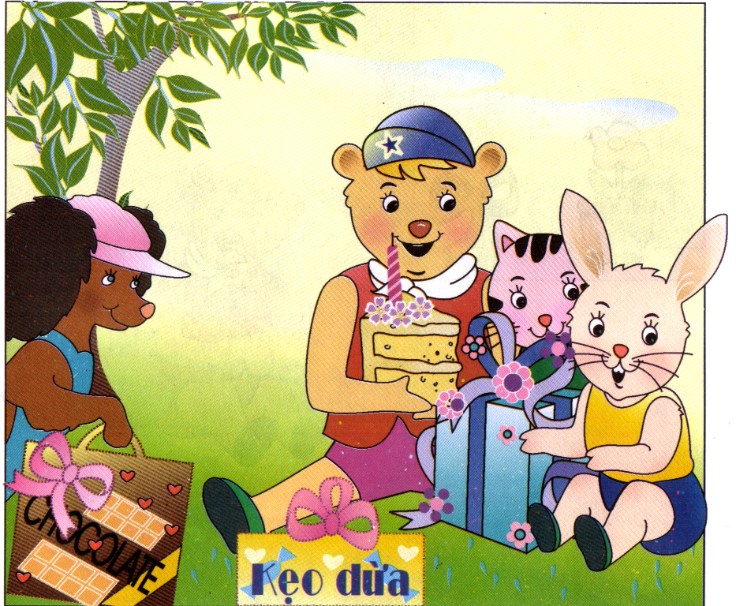

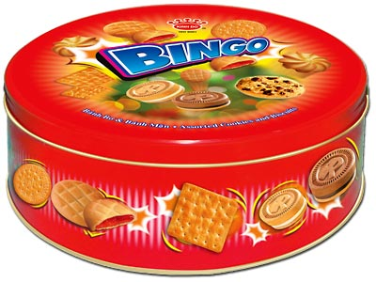

Slide 8
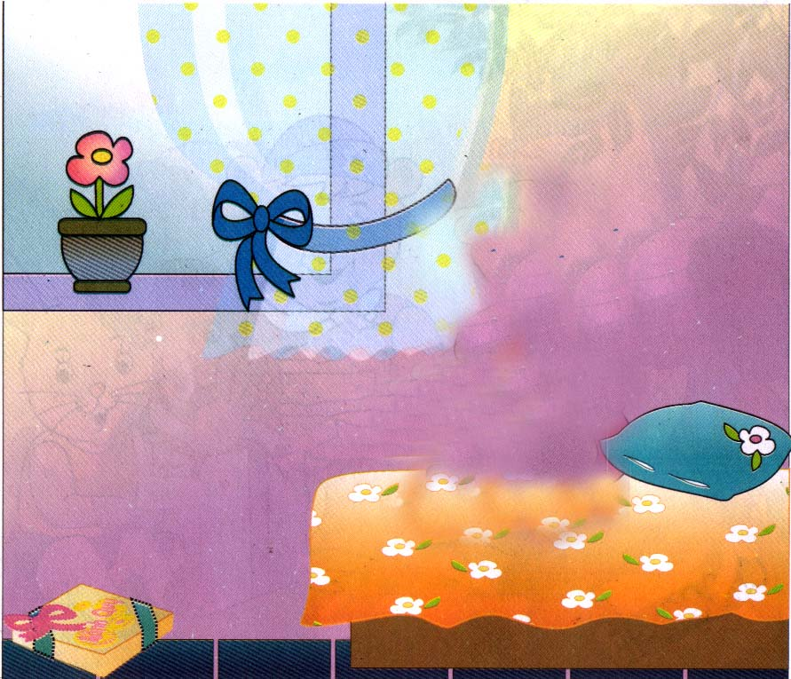
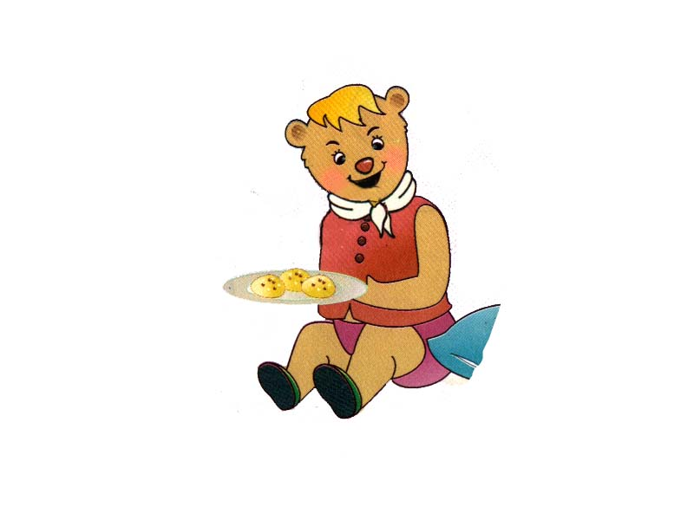


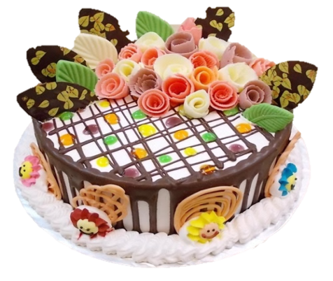

Slide 9
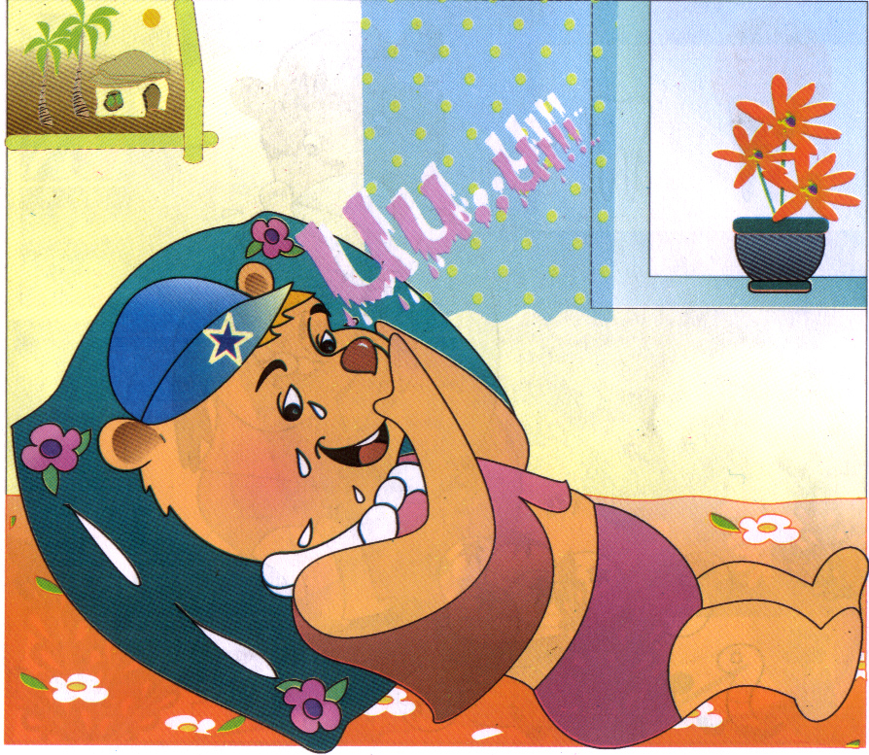


Slide 10
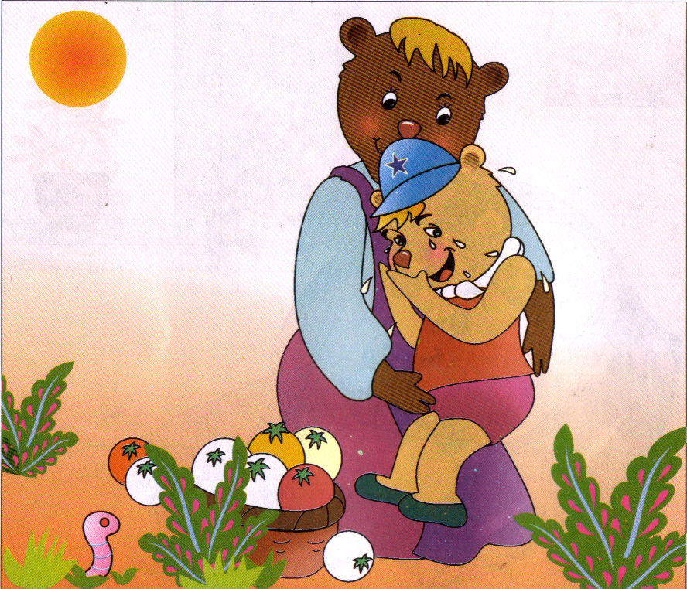

Slide 11
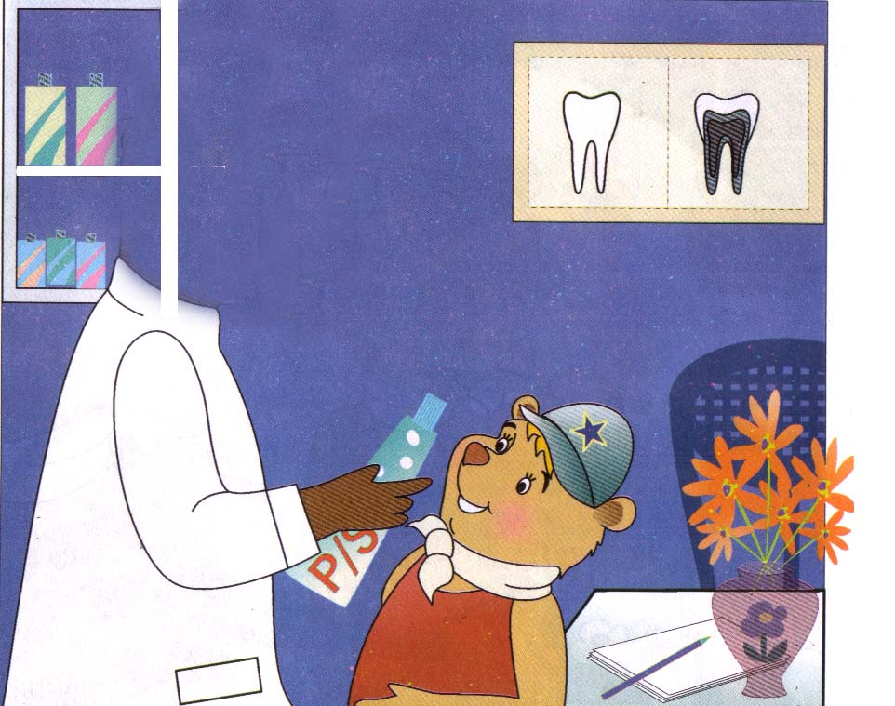
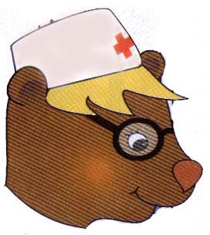

Slide 12
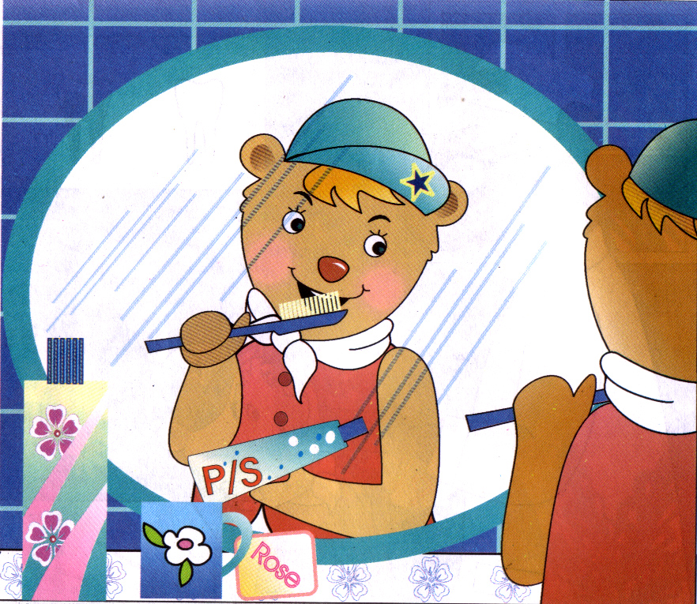


Slide 13
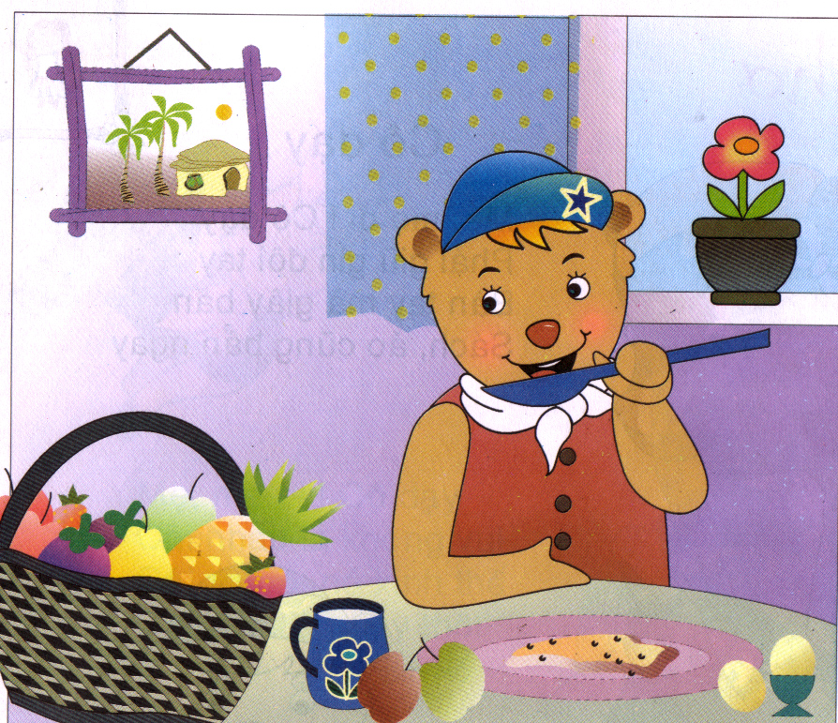

Slide 14
§µm tho¹i vµ trÝch dÉn
Cô vừa kể cho các con nghe truyện gì ?

Slide 15

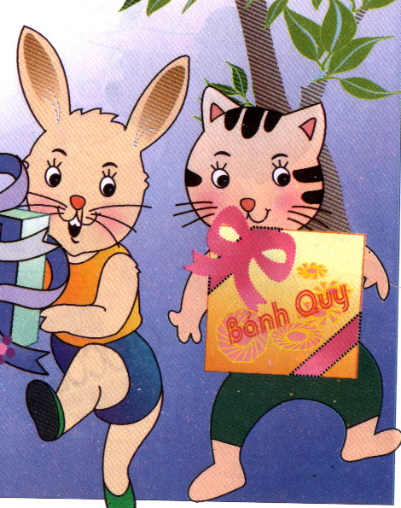
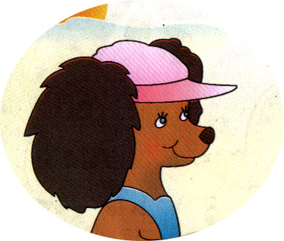

TruyÖn cã nh÷ng nh©n vËt nµo?

Slide 16

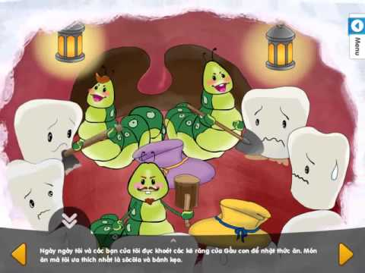
Con vật gì đã sống trong miệng của Gấu con? Chúng đã làm gì trong miệng của Gấu con?

Slide 17


Trong ngày sinh nhật của Gấu các bạn đã tặng những quà gì?

Slide 18
Đêm hôm đó chuyện gì đã sảy ra với Gấu con?

Slide 19
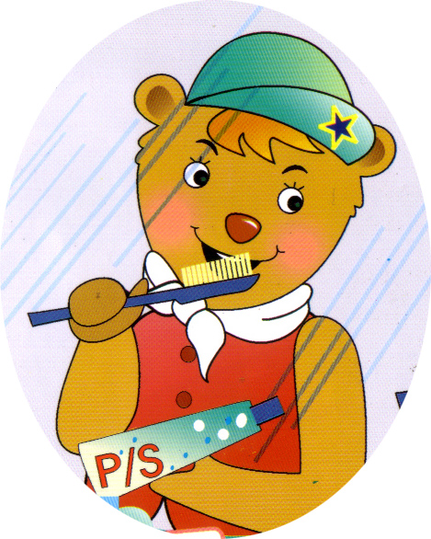
Bác sĩ đã dặn Gấu con điều gì?

Slide 20
Nghe lời bác sĩ để răng luôn chắc khỏe Gấu con đã làm gì?

